Slide 1

Yritysten digiloikka - osaamistarpeet
15.5.2020 // Leevi Parsama, Digital Commerce Specialist

Slide 2

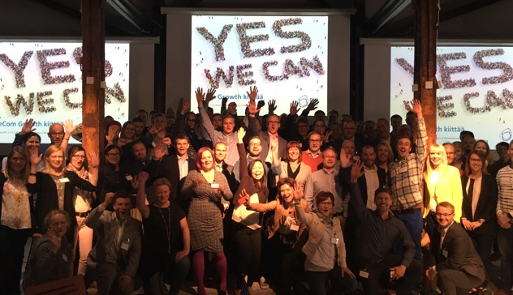









puhuja tutuksi
Leevi Parsama // Digital Commerce Specialist // tel. +358 - 40 - 528 9001 // leevi@parsama.com // @parsama
Digitaalisen kaupan strategiat ja koulutus
Hallitustyöskentely
Tutustunut yli
500 verkkokauppaan
Verkkokauppavierailuja
eri puolilla maailmaa
Vuoden verkkokauppa-vaikuttaja 2017
Verkkokauppiaat FB-ryhmä
2016-2018 kovat tulokset
2019-2023 mukana
jo yli 300 yritystä
www.ExperienceCommerce.fi
Experience
Commerce
+60 %
eCom myynti
>200
uutta vientimaata
+343 %
eCom vienti
90
NPS - tyytyväisyys

Slide 3

agenda
Miten koronapandemia muutti digitaalisen liiketoiminnan markkinaa?
Valtaisa välitön osaamistarve
Digitaalisen kaupan eri tasot ja osaamistarpeet
Mitä osaajia tulevaisuudessa tarvitaan?
Markkinaa kasvaa lujaa, mahdollisuuksia on kaikilla
Menestyksen edellytys: Asiakas aidosti keskiöön

Slide 4
CoVID-19 jakoi markkinan neljään
Digitaalisen kaupan markkinasta on nyt tunnistettavissa neljä tasoa
Välttämättömyystarvikkeiden räjähdysmäinen kysynnän kasvu
Kotoilun ja ulkoilun synnyttämät kaupan teon mahdollisuudet
Ensin kuoppa ja sitten tasaisesti kasvava kysyntä
Kärsijät – suurissa vaikeuksissa
Kaikilla lisäksi poikkeustilanteesta johtuvia logistisia
haasteita, erityisesti kansainvälisissä tavaravirroissa.

Slide 5
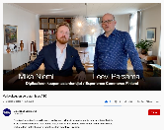


Valtaisa välitön osaamistarve
Kun myymälöistä hävisivät asiakkaat, yritykset heräsivät digitaalisen liiketoiminnan mahdollisuuteen
Business Finlandille, ELY-keskuksiin, Yrittäjäjärjestöihin jne. on tullut tuhansittain yhteydenottoja: ”Haluaisin perustaa verkkokaupan, mistä saisi apua ja osaajia?”
Suomessa oli ennen koronaa n. 30 000 toimivaa verkkokauppaa, nyt voi olla tekeillä hyvinkin vähintään puolet lisää
Video: https://www.youtube.com/watch?v=xzCb60FGQlQ&feature=youtu.be
PDF: https://tinyurl.com/ruugj9r

Slide 6
Digitaalisen kaupan osaamisen tasot
Tunnustettu
globaali toimija
Ei yritys vaan arvopohjainen yhteisö
Tiedolla johtaminen liiketoiminnan kaikissa osa-alueissa
Palvelut luovat liiketoimintaan asiakaskokemusta tukevia uusia ansaintamalleja
Kaikki järjestelmät rakennettu tukemaan verkkokauppaa ja monikanavaista asiakaskokemusta
Uudet teknologiat osa kehitystä: AI, AR, VR,
IOT jne.
Business Finlandin ohjelmien valmennusta
sekä Teollisuussijoituksen rahoitusta kansainväliseen kasvuun.
Asiakas aidosti keskiössä kaikessa tekemisessä
Kansainvälinen liiketoiminta
Myynnin johtaminen 247 & datan voima
Lojaalin asiakaskunnan rakentaminen
Globaali logistiikka
ja asiakaspalvelu
Integraatiot kaikkien järjestelmien välillä
Valtaisa peruskoulutuksen tarve yrittäjille,
pk-yrityksille jne. Arvio väh. 50 000 henkilöä. Toteuttajina voisi olla esim. Yliopistot, Ammattikorkeakoulut, kaupalliset toimijat jne.
Kasvustrategia
Selkeät kilpailuedut
ja oma konsepti
Asiakassegmentit
ja kohdennettu markkinointi
Skaalautuvat
back-end toiminnot
Aktiivinen kauppiastyö
SEM / SEO / Some
Sisältötuotantoa
Google Analytics
Oikeat tuotteet
oikeaan hintaan
Tuotteet ovat
ostettavissa verkosta
Start
Basic
eCommerce 1.0
Transaction based
eCommerce 2.0
Customer-Centricity with
eCommerce 3.0
Immersive
eCommerce experience
copyrights: Leevi Parsama ja Mika Niemi

Slide 7

minkälaisia osaajia tarvitaan?
Growth Hacker
Asiakaskokemuksen ja -ymmärryksen osaajia
Ohjelmoijia
Kansainvälisen D2C liiketoiminnan osaajia
Digital Branding
Palvelumuotoilijoita
Analyytikoita
Uudenlaista ”globaali pk-yrittäjä” koulutusta
Jne.

Slide 8
2019:
3 500 mrd$
Lähde: IRCE 2019
Markkina kaksin-kertaistuu neljässä vuodessa
Markkinapaikat
Digital
Commerce
B-to-C
Price -strategia
Pleasure-strategia
Jälleenmyyjät
Brändit
Notes:
2300 mrd, kaksinkertaistuu neljässä vuodessa

Slide 9

Digitaalisessa liiketoiminnassa markkina on aina koko maailma
20% / 20 %
IRCE, 2019

Slide 10


Leevi Parsama // Digital Commerce Specialist // tel. +358 - 40 - 528 9001 // leevi@parsama.com // @parsama

